Slide 1
MLP-Mixer: An all-MLP Architecture for Vision
Google Research, Brain Team
https://arxiv.org/abs/2105.01601

Slide 2
inductive bias
CV 분야에서 보편적인 모델은 CNN or ViT
CNN은 inductive bias 가 굉장히 세게 적용된 구조
self-attention 도 동일함
모델에게 세상은 이런 규칙으로 돌아갈 거야 알려줌

Slide 3
왜 inductive bias 가 문제가 되는가?
Inductive Bias를 사용하면 안 된다(이걸 주장하는게 아님)
Inductive Bias가 병목이 될 수 있다.
데이터가 엄청나게 많아지면, 모델이 스스로 데이터를 보고 더 복잡하고 미묘한 규칙을 찾아낼 수 있다. (유사한 것 Training Compute-Optimal Large Language Models)
데이터가 적을 때는 빨리 배우고 효율적입니다. 하지만 데이터가 아무리 늘어나도 성능이 특정 구간에서 멈춘다.(포화된다고 표현)

Slide 4
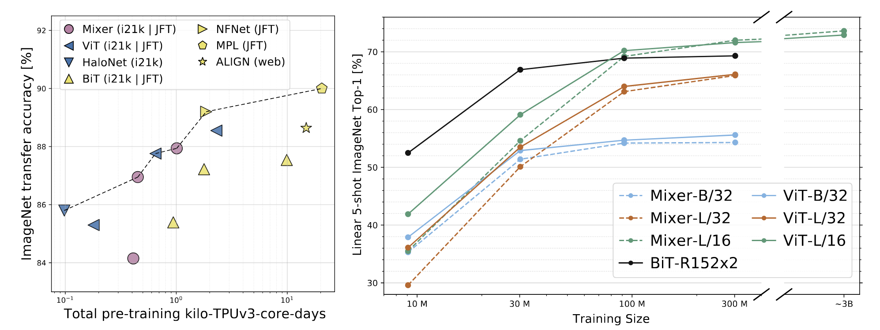

Slide 5
결과 해석
Inductive Bias가 가지는 장점 : 빠르게 해를 찾는다는 점이 두드러짐
Inductive Bias -> 모델이 찾아야하는 해의 공간을 압축시켜줌 -> 로컬 옵티멈이더라도 들어가는 리소스가 매우 좋은 성능을 내줌
파라미터 크기가 작을 수록 포화되는 속도가 더 빠르고 성능은 낮음

Slide 6
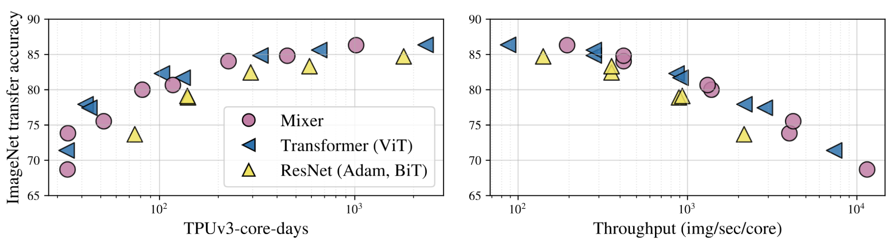
inductive bias 가 들어가면 나중에는 성능의 병목으로 다가오게 된다.
VIT 는 Mixer 랑 성능은 비슷하지만 컴퓨팅 효율이 떨어지는편(메모리접근이 복잡)

Slide 7
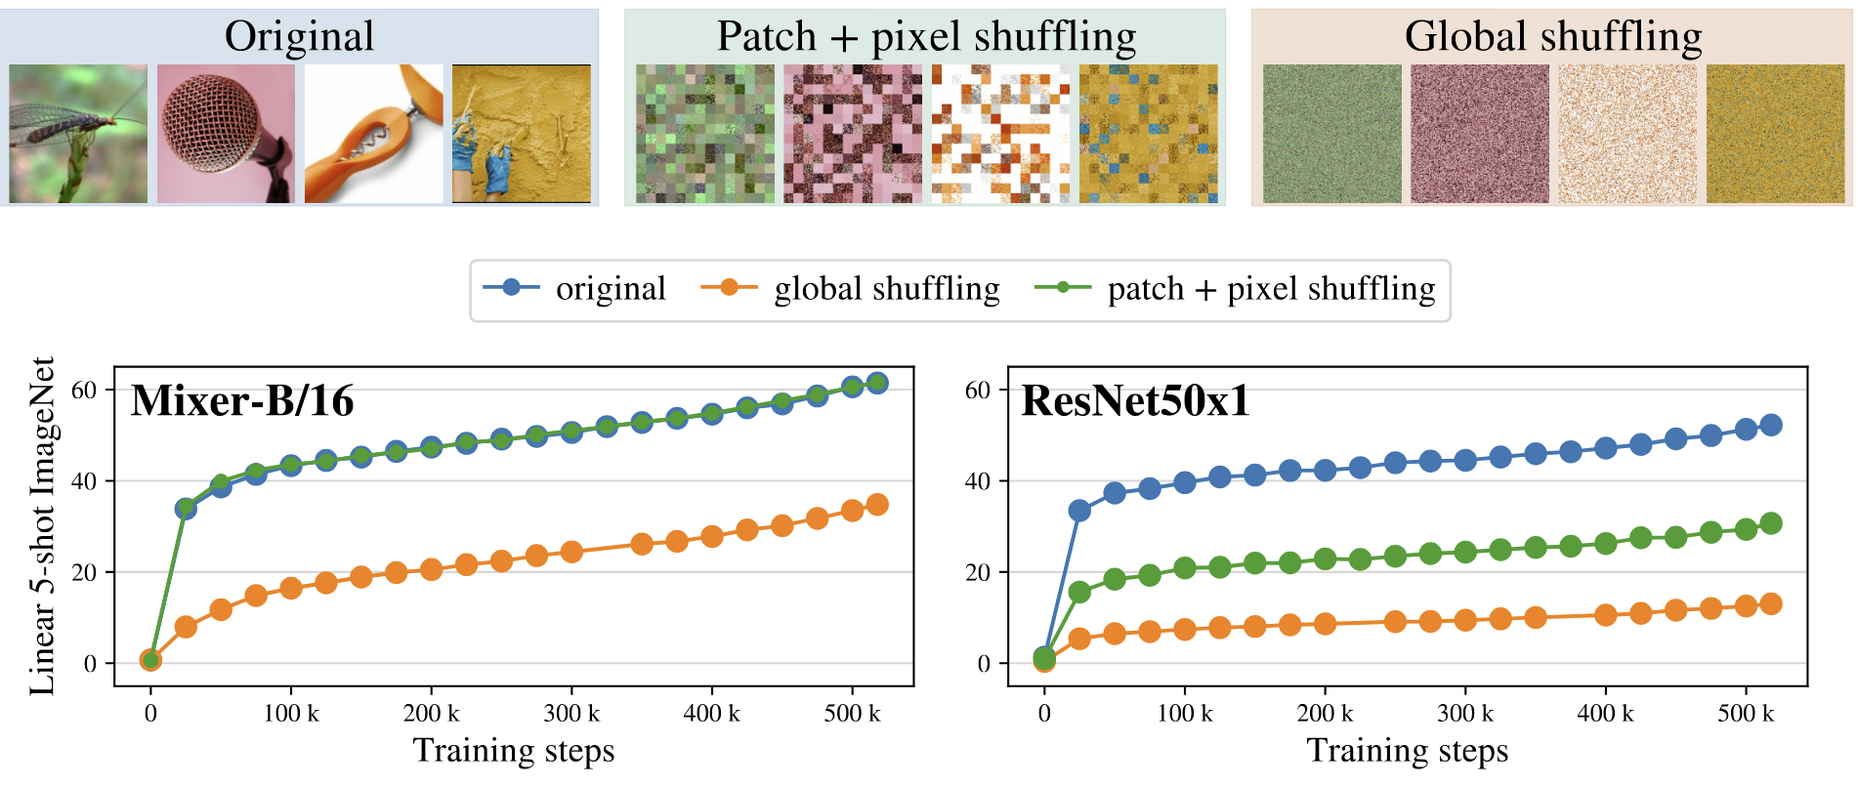
그리고 굉장히 강건한 성능을 보여준다.

